Slide 1
Герои-пионеры Великой Отечественной войны
Пионеры-герои — советские пионеры, совершившие подвиги в годы становления Советской власти, Великой Отечественной войны. Образы пионеров-героев активно использовались в Советском Союзе как примеры высокой морали и нравственности.

Slide 2
Среди тех, кто защищал Родину, было очень много детей.
Вот их имена:
Леня Голиков
Марат Казей
Витя Коробков
Валя Котик
Зина Портнова
Толя Шумов
Боря Цариков
Люся Герасименко
Володя Щербацевич
Вася Коробко
Шура Кобер
Витя Хоменко
Вася Шишковский
Володя Дубинин
и многие-многие другие.

Slide 3
Принято считать, что Великая Отечественная унесла жизни порядка 27 миллионов человек. Согласно последним исследованиям, 10 миллионов из них – солдаты, а остальные – старики, женщины и дети.
Практически все подростки, которые оставались в тылу, достойны звания Героев, так как трудились наравне со взрослыми. Они умирали от истощения, погибали под бомбежками, заснув от постоянного недосыпания, попадали под машины и оказывались калеками, угодив рукой или ногой в механизмы станка… Все приближали Победу по мере своих сил.
В советские годы в школах изучали имена тех подростков, которые воевали на фронте. Но существовали и такие герои-пионеры Великой Отечественной войны, которые сражались в партизанских отрядах, постоянно жили с риском разоблачения, являясь связными. За их жизнь никто бы не дал ни копейки: гитлеровцы одинаково жестоко относились ко всем. Сегодня мы перечислим некоторых из тех детей, которые отдали свои жизни в обмен на мир для своей страны.
Забыть об их подвиге – преступление. Сегодня сложно отыскать хотя бы один крупный город, в котором бы ни был установлен памятник пионерам-героям, но, к сожалению, нынешняя молодежь практически не интересуется бессмертными свершениями своих тогдашних сверстников.

Slide 4
Что они делали?
На местах боев ребята собирали и выкапывали из-под снега винтовки, пистолеты и прочее оружие, впоследствии передавая их партизанам. Они страшно рисковали, и дело тут не только в немцах: тогда на полях сражений было еще больше неразорвавшихся мин и снарядов. Многие герои-пионеры Великой Отечественной войны были разведчиками, передавали медикаменты и перевязочные материалы партизанам и оторвавшимся от своих солдатам. Нередко именно эти маленькие храбрецы помогали устраивать побеги пленным красноармейцам. Особенно массовым «детский» фронт стал в Белоруссии.
Многие дети искренне ненавидели немцев, так как в результате войны потеряли всех своих родных и близких, которых зачастую убивали прямо у них на глазах. Оставшись в выжженных и разоренных деревнях, они оказывались обречены на страшный голод. Об этом не так часто говорят, но гитлеровские «врачи» нередко использовали детей в качестве доноров. Разумеется, об их здоровье никто не заботился. Многие пионеры-герои, портреты которых есть в статье, стали калеками и инвалидами. К сожалению, даже в официальном курсе истории об этом говорится немного.
Заметна детская роль и в деле противовоздушной обороны страны. Ребята дежурили на крышах домов, сбрасывая и туша зажигательные бомбы, наравне со взрослыми участвовали в строительстве разнообразных укрепленных районов. В оккупированных немцами районах герои-пионеры Великой Отечественной войны умудрялись собирать теплые вещи и другое обмундирование, которое затем переправлялось в партизанские отряды и даже в действующие части РККА(Рабоче-крестьянская Красная Армия).
Известен трудовой подвиг детей войны, когда они сутками работали на оборонных предприятиях. Детский труд использовали в деле изготовления запалов и взрывателей, дымовых шашек и противогазов. Подростки даже участвовали в сборке танков, не говоря уже о производстве пулеметов и винтовок. Страшно голодая, они честно выращивали овощи на любом пригодном клочке земли, дабы отправить их в действующую армию, солдатам. В школьных кружках допоздна шили форму бойцам. Многие из них, уже будучи глубокими стариками, с улыбкой и слезами вспоминали сделанные детскими руками кисеты, варежки и бушлаты.

Slide 5
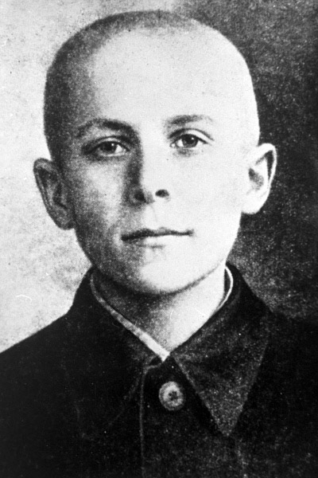
12-летний Марат Казей в ноябре 1942 года вступил в партизанский отряд
В первом же бою 9 января 1943 года в районе Станьковского леса Марат Казей проявил мужество и отвагу. Будучи раненным в руку, он несколько раз ходил в атаку. Позднее, десятки раз проникал во вражеские гарнизоны и доставлял командованию ценные разведывательные данные. Неоднократно участвовал в диверсиях на железных и шоссейных дорогах.
В марте 1943 года у деревни Румок партизанский отряд имени Д. Фурманова попал в окружение, и все попытки его командира связаться с другими отрядами не увенчались успехом. Марат Казей вызвался установить связь с окружённым отрядом. Он вовремя привёл подкрепление, и бой завершился разгромом фашистских карателей. В декабре 1943 года в бою на Слуцком шоссе Марат Казей добыл ценные документы неприятеля - военные карты и планы гитлеровского командования.
11 мая 1944 года при выполнении очередного задания около деревни Хоромицкие Лошанского сельсовета Узденского района Минской области юный партизан был обнаружен фашистами, которые взяли его "в кольцо". При выполнении очередного разведывательного задания был окружен гитлеровцами, отстреливался до последнего патрона и, не желая сдаваться в плен, взорвал гранатой себя и окружавших его врагов.
Похоронен в родной деревне. За мужество и отвагу пионер Марат Казей 8 мая 1965 года был удостоен звания Героя Советского Союза. В городе Минске поставлен памятник юному герою.
Марат Казей

Slide 6
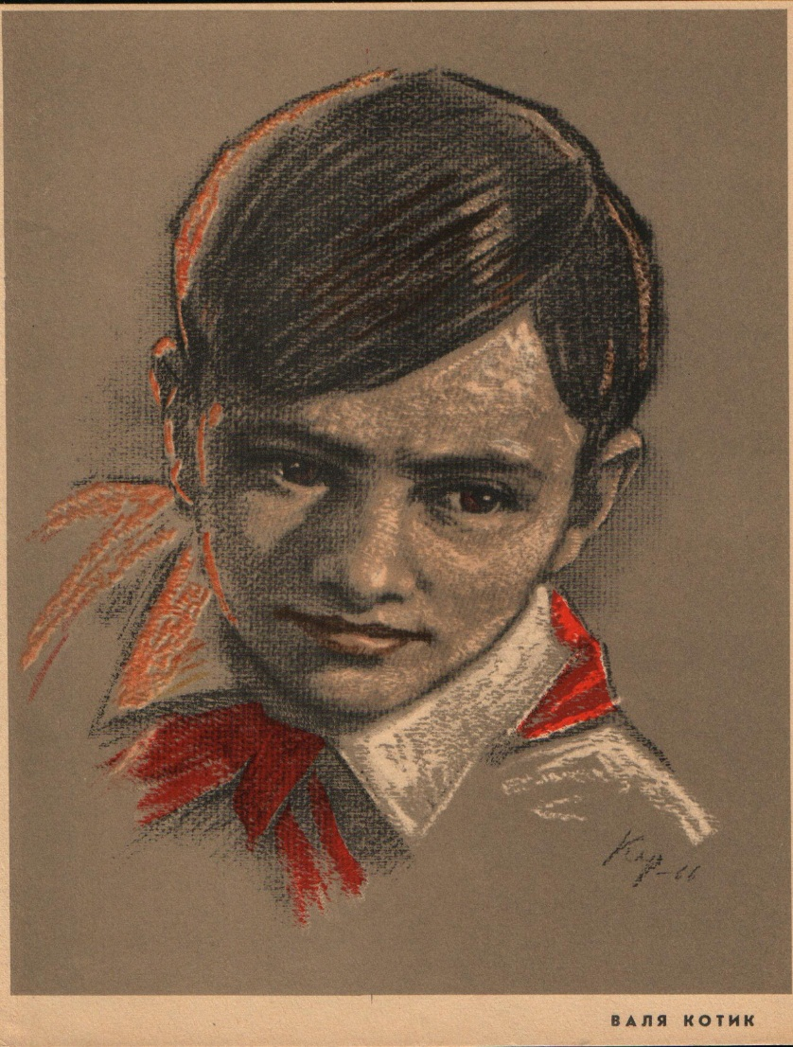
Имя Вали Котика стало символом верности долгу, целеустремленности, беззаветной отваги. В свои 12 лет Валя, тогда пятиклассник Шепетовской школы, стал разведчиком в партизанском отряде. Он бесстрашно пробирался в расположение вражеских войск, добывал для партизан ценные сведения о постах охраны железнодорожных станций, военных складах, дислокации вражеских подразделений. Не скрывал своей радости, когда взрослые брали его с собой на боевую операцию. На счету Вали Котика шесть взорванных эшелонов врага, множество успешных засад. Он погиб в 14 лет в неравном бою с фашистами. К тому времени Валя Котик уже носил на груди ордена Ленина и Отечественной войны I степени, медаль “Партизану Отечественной войны” II степени. Такие награды сделали бы честь даже командиру партизанского соединения. А тут пацан, подросток. О Герое Советского Союза Вале Котике написаны сотни повестей, рассказов, очерков. Памятник юному герою стоит в городе Шепетовке перед школой, где он учился и в столице нашей Родины Москве.
Валентину Котику посмертно присвоено звание Героя Советского Союза.
Валентин Котик

Slide 7
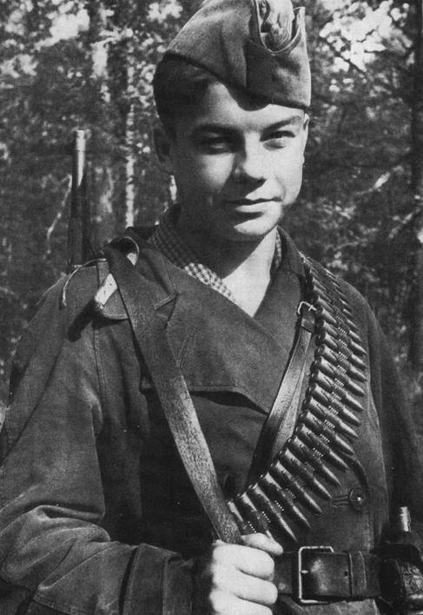
Необычно сложилась партизанская судьба шестиклассника из села Погорельцы Васи Коробко. Боевое крещение он принял летом 1941 года, прикрывая огнем отход наших частей. Сознательно остался на оккупированной территории. Однажды на свой страх и риск подпилил сваи моста. Первый же фашистский бронетранспортер, который заехал на этот мост, рухнул с него и вышел из строя. Потом Вася стал партизаном. В отряде его благословили на работу в гитлеровском штабе. Там никто и подумать не мог, что молчаливый истопник и уборщик прекрасно запоминает все значки на вражеских картах и ловит знакомые со школы немецкие слова. Все, что Вася узнавал, становилось известным партизанам. Как-то каратели потребовали от Коробко, чтобы он привел их к лесу, откуда партизаны делали вылазки. А Василий вывел гитлеровцев к полицайской засаде. В темноте каратели приняли полицаев за партизан и открыли по ним огонь, уничтожив немало предателей Родины.
Впоследствии Василий Коробко стал отличным подрывником, принял участие в уничтожении девяти эшелонов с живой силой и техникой врага. Он погиб, выполняя очередное задание партизан. Подвиги Василия Коробко отмечены орденами Ленина, Красного Знамени, Отечественной войны I степени, медалью “Партизану Отечественной войны” I степени.
Василий Коробко

Slide 8
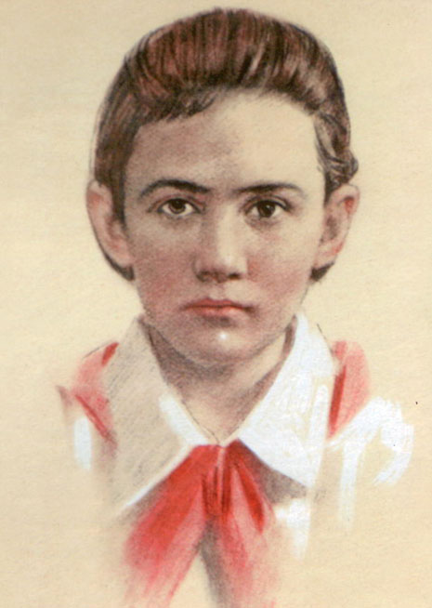
Свою войну с гитлеровцами она начала с распространения листовок в оккупированном врагами поселке. В ее листовках были правдивые сводки с фронтов, которые вселяли в людей веру в победу. Партизаны доверили Нине разведывательную работу. Она отлично справлялась со всеми заданиями. Гитлеровцы решили покончить с партизанами. В одну из деревень вошел карательный отряд. Но его точная численность и вооружение не были известны партизанам. Нина вызвалась разведать силы врага. Она запомнила все: где и сколько часовых, где хранятся боеприпасы, сколько у карателей пулеметов. Эти сведения помогли партизанам разгромить врага.
Во время выполнения очередного задания Нину выдал предатель. Ее пытали. Не добившись от Нины ничего, фашисты расстреляли девочку. Нина Куковерова посмертно награждена орденом Отечественной войны I степени.
Нина Куковерова

Slide 9
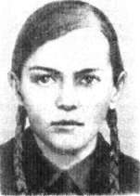
Ленинградская школьница, Зина Портнова в июне 1941 года приехала с младшей сестрой Галей на летние каникулы к бабушке в деревню Зуи, близ станции Оболь (Шумилинский район Витебщины). Ей было пятнадцать...
В Оболи была создана подпольная комсомольско - молодежная организация "Юные мстители" (руководитель Е. С. Зенькова) и Зину в 1942 г. избрали членом ее комитета. С августа 1943 она стала разведчицей партизанского отряда им. К. Е. Ворошилова бригады им. В. И. Ленина. Она участвовала в дерзких операциях против врага, в диверсиях, распространяла листовки, по заданию партизанского отряда вела разведку.
Сначала она устроилась подсобной рабочей в столовой для немецких офицеров. И вскоре вместе с подругой осуществила дерзкую операцию - отравила более ста гитлеровцев. Ее могли схватить сразу, но стали следить. Чтобы избежать провала, Зину переправили в партизанский отряд.
Как-то ей поручили разведать численность и род войск в районе Оболи. В другой раз - уточнить причины провала в Обольском подполье и установить новые связи... Возвращаясь с задания по выяснению причин провала организации «Юные мстители», Зина была арестована в деревне Мостище и опознана предателем. Фашисты схватили юную партизанку, пытали. Ответом врагу было молчание Зины, ее презрение и ненависть, решимость бороться до конца. На одном из допросов, схватив со стола пистолет следователя, застрелила его и ещё двух гитлеровцев, пыталась бежать, но была схвачена.
Потом ее уже не допрашивали, а методично мучили, издевались. Выкололи глаза, отрезали уши. Загоняли под ногти иголки, выкручивали руки и ноги... Отважная юная пионерка была зверски замучена, но до последней минуты оставалась стойкой, мужественной, несгибаемой. 13 января 1944 года Зину Портнову расстреляли.
Зина Портнова

Slide 10
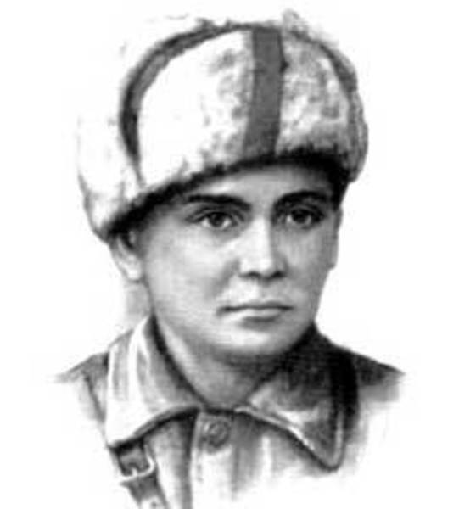
Когда началась война, и фашисты заняли Лёнино село, он не захотел трудиться на гитлеровцев и бросил работу. С первых дней оккупации в Старорусском и Полавском районах действовали местные партизаны. Не раз бродил Леня по лесу в поисках партизан, мечтая попасть в отряд. Узнав от своего учителя по мануйловской школе В.Г. Семенова о формировании партизанской бригады, Леня обратился к командованию с просьбой зачислить его в отряд. Ему отказали, однако, он не отступил и А.П. Лучин, покоренный настойчивостью мальчика, сам упрашивает И.И. Глейха (командира вновь сформированного отряда взять Голикова связным). Вместе со сверстниками он подобрал однажды на месте боя несколько винтовок, похитил у фашистов два ящика гранат. Все это они потом передали партизанам.
Леня Голиков был награжден медалью за отвагу. В течение 10 дней партизанский отряд вел ожесточенные бои в районе деревни Сосницы, уничтожив 100 гитлеровцев и освободив несколько населенных пунктов. Немалая заслуга в успехе роты принадлежала Лене Голикову. Именно он указал боевую позицию на чердаке школы, откуда ураганным огнем партизаны преградили путь гитлеровцам, пытавшимся вновь овладеть деревней Сосницы.
Лёня Голиков

Slide 11
Леня Голиков- юный партизан-разведчик
Юный партизан неоднократно проникал в фашистские гарнизоны, собирая данные о противнике. При его непосредственном участии были подорваны 2 железнодорожных и 12 шоссейных мостов, сожжены 2 продовольственно-фуражных склада и 10 автомашин с боеприпасами. Сопровождал обоз с продовольствием в 250 подвод в блокадный Ленинград.
Участвовал в 27 боевых операциях... Истребил 78 немецких солдат и офицеров, взорвал 2 железнодорожных и 12 шоссейных мостов, подорвал 9 автомашин с боеприпасами... 15 августа в новом районе боевых действий бригады Голиков разбил легковую автомашину, в которой находился генерал-майор инженерных войск Ричард Виртц, направляющийся из Пскова на Лугу. Смелый партизан из автомата убил генерала, в штаб бригады доставил его китель и захваченные документы. В числе документов были: описание новых образцов немецких мин, инспекционные донесения вышестоящему командованию и другие ценные данные разведывательного характера".
24 января 1943 года 16-летний партизан пал смертью храбрых в бою у села Острая Лука Дедовичского района Псковской области. Похоронен на родине - в Лукино на деревенском кладбище, где на его могиле установлен величественный памятник.
2 апреля 1944 года был опубликован указ Президиума Верховного Совета СССР о присвоении пионеру-партизану Лене Голикову звания Героя Советского Союза.
Представление на Героя ушло еще при жизни, за добытые в разведке секретные документы. А вот получить его он уже не успел.
Имя героя носят улицы в Ленинграде, Пскове, Старой Руссе, Окуловке, селе Пола, поселке Парфино, совхоз в Парфинском районе, теплоход Рижского морского пароходства, в Новгороде - улица, Дом пионеров, учебное судно юных моряков в Старой Руссе, пионерские дружины и отряды области. В Москве и в Новгороде установлены памятники герою. В областном центре на Волхове памятник установлен близ площади Победы. О его подвиге и бесстрашии написаны повесть, поэма, несколько очерков, сложена песня.
Лёня Голиков

